Slide 1

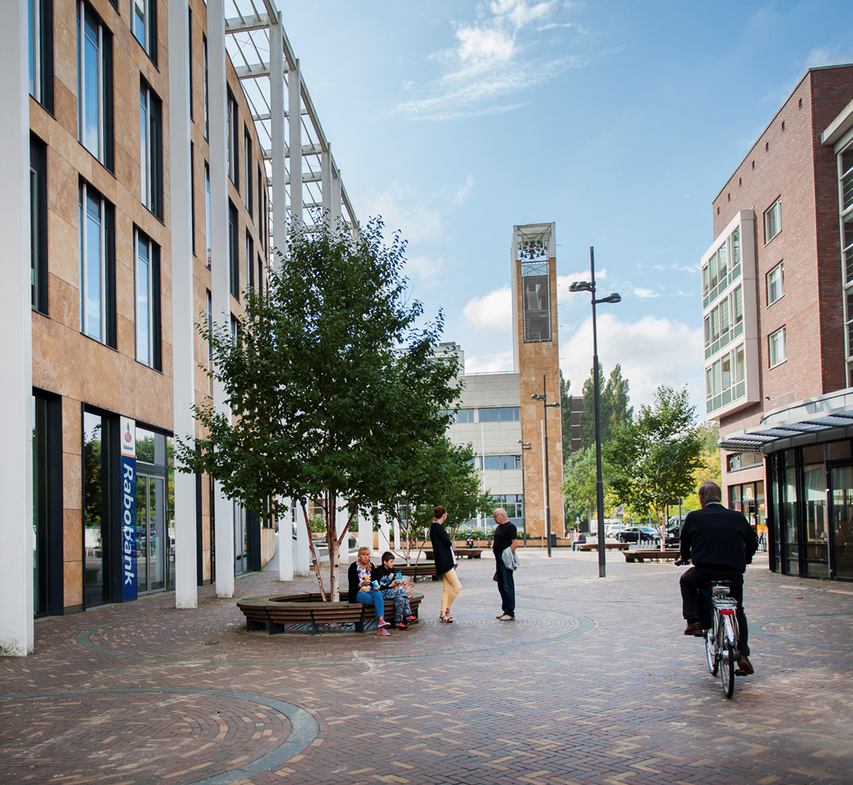
Afbeelding wijzigen? Klik hieronder met de rechtermuisknop en kies ‘Afbeelding wijzigen’
Vijfde wijziging Integrale Verordening Sociaal Domein
20-02-2025

Slide 2
Hoofdlijnen wijzigingen Verordening
Wijzigingen nav inkoop Wmo Immaterieel
Wijzigingen nav inkoop Beschermd Wonen / Beschermd Thuis
Overige wijzigingen

Slide 3
1. Wijzigingen n.a.v. inkoop Wmo Immaterieel
Het gaat om de volgende wijzigingen:
Geen eigen bijdrage voor Specialistisch Persoonsgericht Maatwerk;
Wijziging naam Groepsgerichte Begeleiding in Dagbesteding.

Slide 4
2. Wijzigingen n.a.v. inkoop BW/BT
Het gaat om de volgende wijzigingen:
Producten safe house en tijdelijk verblijf toegevoegd;
Tarief pgb voor Beschermd Wonen wordt aangepast:
→ Beschermd Wonen 85%, Beschermd Thuis 90% (Wmo Immaterieel 85%)
Toekenningscriteria herschreven en aangepast op de regionale afspraken
Beschermd Thuis wordt nu genoemd in de Verordening

Slide 5
3. Overige wijzigingen
Het gaat om de volgende wijzigingen:
Voorwaarden vervanging maatwerkvoorziening uit bruikleenovereenkomst gedeeltelijk overgenomen in de Verordening;
pgb collectief vervoer: eenmalige tegemoetkoming;
voorzieningen toegevoegd waar geen eigen bijdrage voor geldt (SPM, verhuisvergoeding, eenmalige tegemoetkoming gebruik eigen auto/taxi, tijdelijk verblijf);
criteria woonvoorziening omgezet in weigeringsgronden woonvoorziening;
doelen ipv resultaten in de beschikking;
tarief eigen bijdrage noemen we niet meer expliciet;

